Slide 1
BÁO CÁO XỬ LÝ ẢNH
MÔ HÌNH MẠNG NEURAL NHẬN DẠNG HÌNH HỌC TOÁN HỌC
Nhóm thực hiện: 19
Thành viên: Đỗ Nhật Anh, Nguyễn Như Thuật, Vũ Hồng Linh

Slide 2
Tóm tắt
Nghiên cứu này trình bày việc xây dựng và triển khai một hệ thống học sâu nhằm giải quyết bài toán phân loại tự động các hình học toán học 2D cơ bản. Đối tượng nghiên cứu bao gồm 8 lớp hình học: hình tròn, hình diều, hình bình hành, hình chữ nhật, hình thoi, hình vuông, hình thang và hình tam giác.
Phương pháp
Dữ liệu
Tiền xử lý
Sử dụng kiến trúc Mạng nơ-ron tích chập (CNN) trên nền tảng TensorFlow/Keras.
Thu thập từ "Geometric Shapes Mathematics" trên Kaggle, ảnh đơn sắc và đa sắc trên nền trắng.
Chuẩn hóa pixel [0, 1], thay đổi kích thước 224x224, tăng cường dữ liệu (xoay, dịch chuyển, biến dạng, lật).

Slide 3
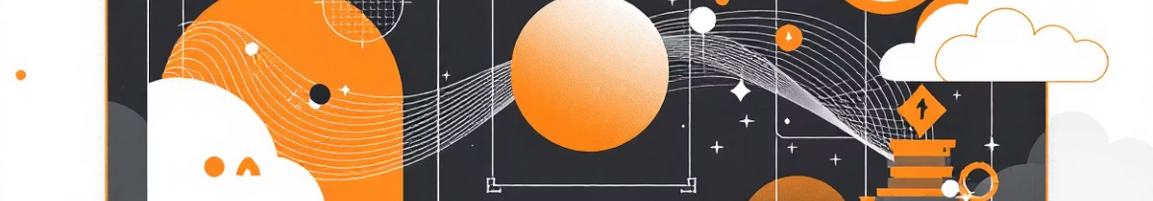

Kiến trúc Mô hình & Kết quả
Kiến trúc Mạng CNN
Tối ưu hóa
Kết quả
Gồm 4 khối trích xuất đặc trưng, lớp tích chập, chuẩn hóa theo lô, gộp cực đại, Dropout.
Thuật toán Adam (tốc độ học 0.001), hàm mất mát Categorical Crossentropy.
Mô hình đạt hiệu suất cao, phân biệt tốt các hình học tương đồng.
Nghiên cứu tích hợp mô hình đã huấn luyện vào ứng dụng cho phép người dùng tải ảnh và nhận kết quả dự đoán cùng độ tin cậy trong thời gian thực.

Slide 4


1. Giới thiệu
1.1. Bối cảnh nghiên cứu
1.2. Phát biểu bài toán
Thị giác máy tính và Học sâu đã đạt nhiều tiến bộ, đặc biệt trong giáo dục và số hóa tài liệu. Nhu cầu tự động nhận dạng và phân loại hình học từ hình ảnh rất quan trọng để xây dựng hệ thống giải toán tự động, công cụ giảng dạy trực quan và số hóa bản vẽ kỹ thuật.
Xây dựng hệ thống phân loại đa lớp cho 8 hình học phẳng cơ bản: Hình tròn, Hình diều, Hình bình hành, Hình chữ nhật, Hình thoi, Hình vuông, Hình thang và Hình tam giác.
Thách thức: sự tương đồng cao giữa các lớp và biến đổi không gian (xoay, tịnh tiến, tỷ lệ).

Slide 5


Phương pháp tiếp cận & Mục tiêu
1.3. Phương pháp tiếp cận
1.4. Mục tiêu và Đóng góp
Sử dụng Mạng nơ-ron tích chập (CNN) vì khả năng trích xuất đặc trưng tự động từ hình ảnh.
Xây dựng quy trình xử lý dữ liệu và tăng cường dữ liệu.
Sử dụng TensorFlow và Keras để thiết kế và huấn luyện mô hình với các kỹ thuật hiện đại như Chuẩn hóa theo lô và Dropout.
Tối ưu hóa kiến trúc mô hình CNN để đạt độ chính xác cao.
Đánh giá thực nghiệm hiệu năng mô hình.
Triển khai ứng dụng tương tác thực tiễn.

Slide 6

2. Dữ liệu và Tiền xử lý
Tổng quan về Bộ dữ liệu
Tiền xử lý dữ liệu
"Geometric Shapes Mathematics" (Kaggle/reevald) gồm 8 lớp hình học: Circle, Kite, Parallelogram, Rectangle, Rhombus, Square, Trapezoid, Triangle.
Thay đổi kích thước: 224x224 pixels.
Chuẩn hóa giá trị: pixel [0, 255] về [0, 1] ($x_{norm} = x_{original} / 255$).
Mã hóa nhãn: Vector one-hot cho phân loại đa lớp.
Dữ liệu chia thành 3 tập: Training, Validation, Test để đánh giá khách quan.
Tăng cường dữ liệu (Chỉ tập huấn luyện)
Xoay ảnh: ±20 độ.
Dịch chuyển: ±20% kích thước ảnh.
Biến dạng cắt: Cường độ 0.2.
Phóng to/Thu nhỏ: ±20%.
Lật ngang.
Lấp đầy điểm ảnh: nearest.

Slide 7
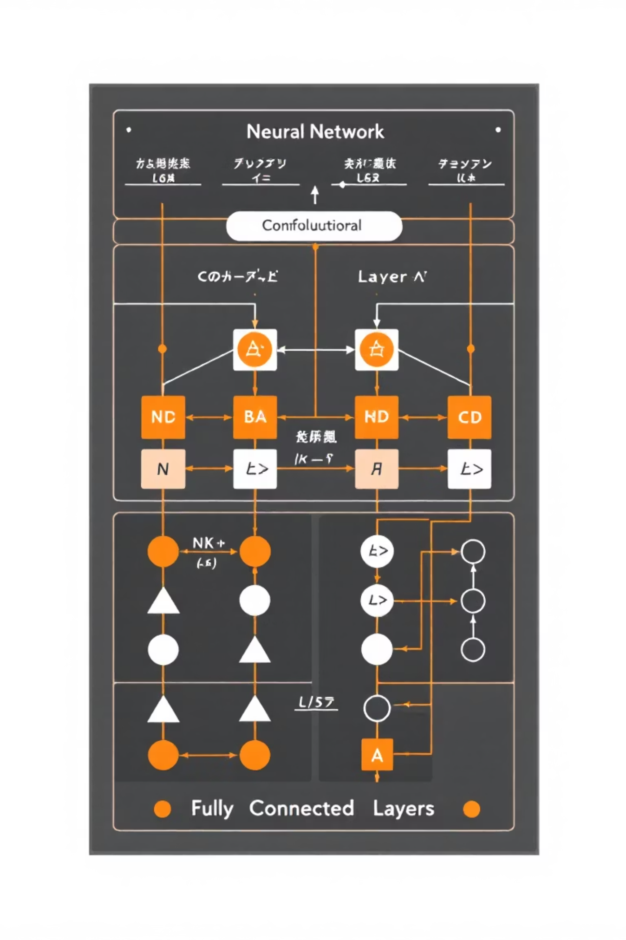
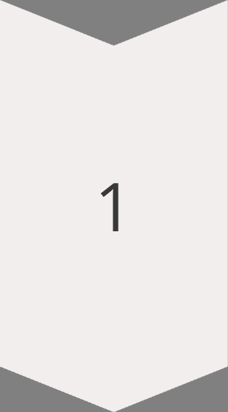
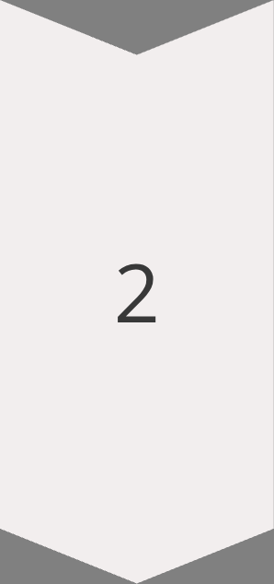
3. Kiến trúc Mô hình
Mô hình dựa trên kiến trúc CNN (VGG-style) sử dụng API Sequential của TensorFlow/Keras, gồm Bộ trích xuất đặc trưng và Bộ phân loại.
Bộ trích xuất đặc trưng
4 khối tuần tự, số lượng bộ lọc tăng dần (32 → 64 → 128 → 256). Mỗi khối gồm Conv2D (3x3, ReLU), Batch Normalization, MaxPooling2D (2x2), Dropout (0.25).
Bộ phân loại
Sau khi trích xuất, bản đồ đặc trưng 3D được Flatten thành vector 1D. Tiếp theo là các lớp Dense (512, 256 nơ-ron, ReLU) với BatchNormalization và Dropout (0.5). Lớp Output (8 nơ-ron) sử dụng Softmax.

Slide 8
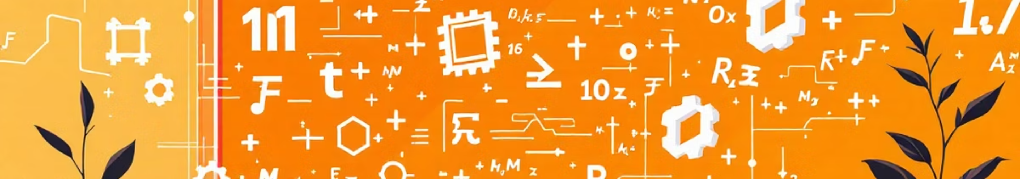
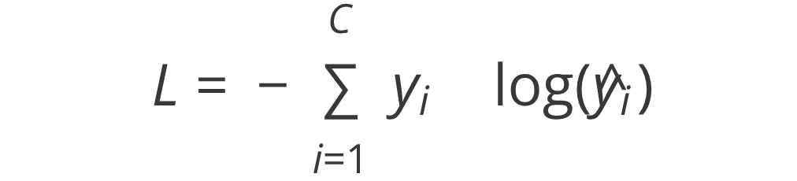
Cấu hình Huấn luyện và Tối ưu hóa
Hàm mất mát
Thuật toán tối ưu
Độ đo
Categorical Crossentropy, đo lường sự khác biệt giữa phân phối xác suất dự đoán và nhãn thực tế.
Adam với tốc độ học khởi tạo 0.001, tự điều chỉnh tốc độ học cho từng tham số, giúp hội tụ nhanh và ổn định.
Accuracy (tỷ lệ dự đoán đúng) và Top-k Categorical Accuracy (nhãn đúng trong k dự đoán hàng đầu).
Tổng số tham số của mô hình là hàng triệu, đòi hỏi GPU để huấn luyện hiệu quả trong 50 epochs.

Slide 9
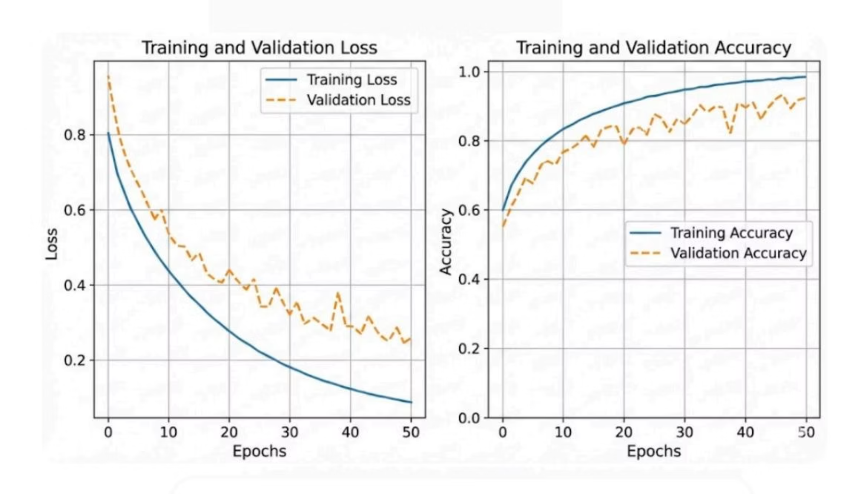
4. Thiết lập Thực nghiệm và kết quả
4.1. Môi trường triển khai
Sử dụng Python, TensorFlow (>= 2.10.0), Keras, NumPy, Matplotlib. Quá trình tính toán được thực hiện trên môi trường có hỗ trợ GPU.
4.2. Phân tích diễn biến quá trình huấn luyện
Hàm mất mát (Loss)
Độ chính xác (Accuracy)
Training Loss (xanh): Giảm đơn điệu, mượt mà từ 0.8 xuống dưới 0.1.
Training Accuracy: Tăng ổn định, tiệm cận 1.0 (100%).
Validation Loss (cam): Giảm tổng thể từ 0.95 xuống 0.25, có dao động mạnh do batch size nhỏ và đa dạng tập validation.
Validation Accuracy: Tăng nhanh ban đầu, bão hòa quanh 0.90 - 0.92 (90-92%) sau epoch 30, có dao động răng cưa.
Khoảng cách tổng quát hóa: Nới rộng sau epoch 20, nhưng chưa quá khớp nghiêm trọng.

Slide 10

Kết luận và Hướng phát triển
5.1. Kết luận
5.3. Hướng phát triển
Hiệu quả Kiến trúc: Mô hình CNN đạt độ chính xác ~92% trên tập kiểm định, giải quyết tốt bài toán phân loại.
Cải thiện Dữ liệu: Mở rộng với hình vẽ tay, áp dụng MixUp/CutMix.
Tối ưu hóa Kiến trúc: Thử nghiệm Transfer Learning (MobileNetV2, EfficientNet), tinh chỉnh siêu tham số tự động.
Chiến lược Huấn luyện: Kết hợp Data Augmentation, Batch Normalization, Dropout kiểm soát hiệu quả quá khớp.
Mở rộng Bài toán: Phát triển Object Detection (YOLO, SSD), tích hợp tính năng tính chu vi/diện tích.
Tính ứng dụng: Ứng dụng web Gradio hoạt động ổn định, dự đoán thời gian thực.
5.2. Hạn chế
Dao động trong Validation Loss.
Độ nhạy với dữ liệu nhiễu (hình vẽ tay, nền phức tạp).

